Slide 1
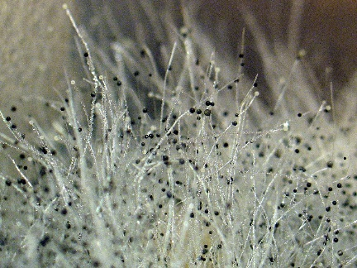
Муниципальное дошкольное образовательное учреждение
«Центр развития ребенка—детский сад № 6» п. Пролетарский
Ракитянского района Белгородской области
Исследовательский проект
Осторожно-плесень!

Slide 2
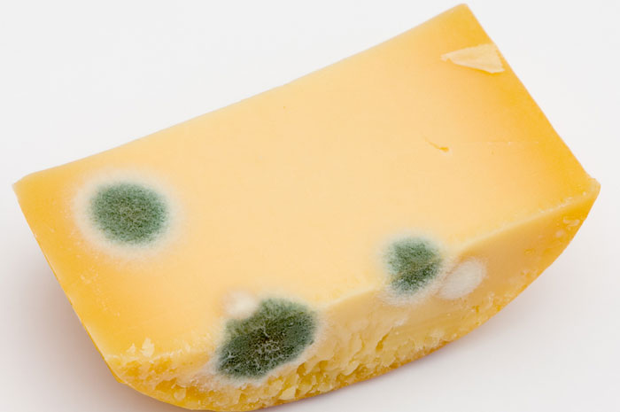
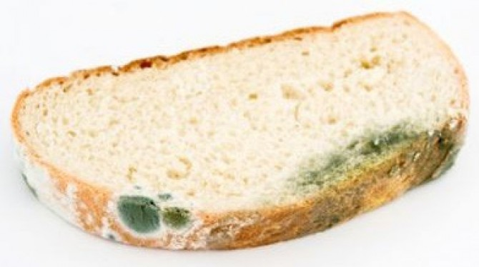
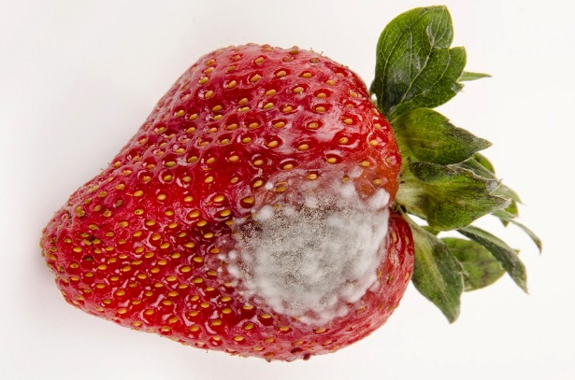
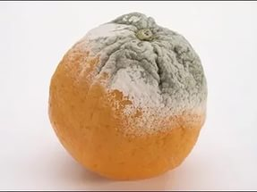
Плесень на продуктах питания
Плесень на продуктах

Slide 3
Цель моей работы:
выяснить что такое плесень, и почему и как она образуется.

Slide 4
Задачи:
выяснить в каких условиях появляется плесень;
провести эксперимент по выращиванию плесени на хлебе и на других продуктах питания.

Slide 5
Объект исследования:
плесень образовавшаяся на продуктах питания.

Slide 6
Гипотеза:
если плесень относится к живой природе, то для ее роста должны быть созданы специальные условия.

Slide 7
Актуальность:
«Я считаю, что результаты моего исследования пригодятся детям, им будет интересно узнать, что такое плесень, и как сделать так, что бы она не появлялась на продуктах питания».

Slide 8
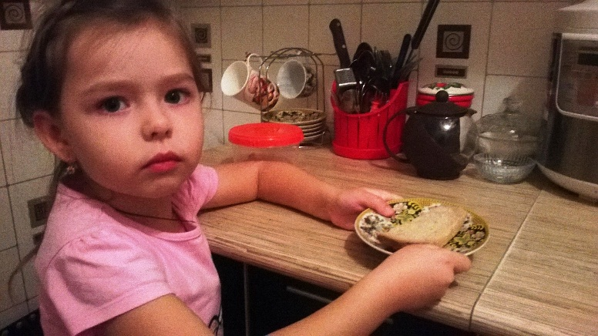
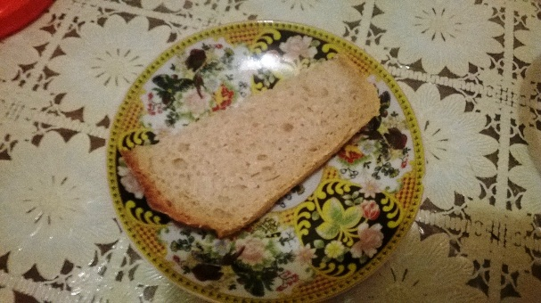
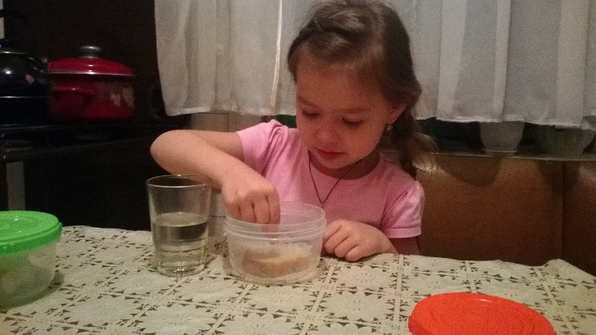
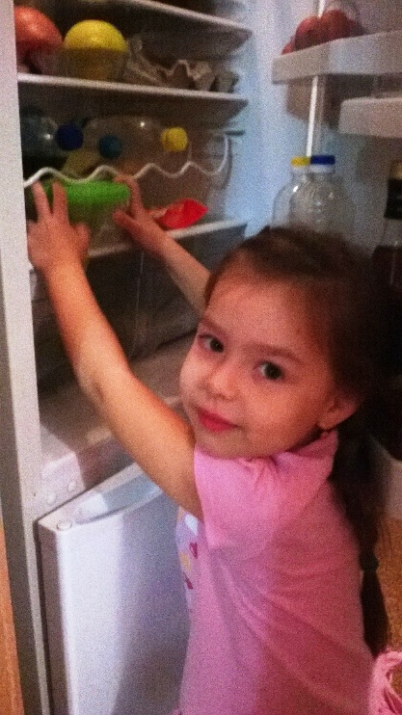
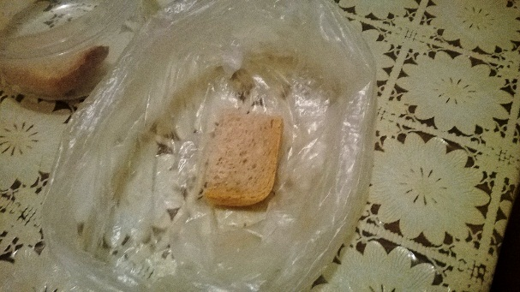
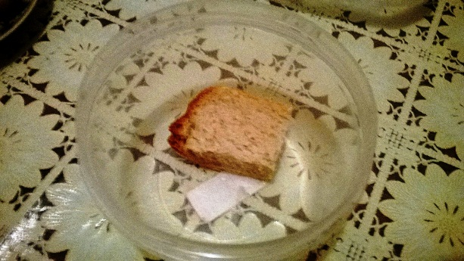
Эксперимент по выращиванию плесени:
Образец № 1. Хлеб хранившийся при комнатной температуре
Образец № 2. Хлеб намоченный водой, поместили в пакет и оставили в пластиковой коробочке
Образец № 3. Сухой хлеб поместили в пакет и оставили в пластиковой коробочке, хранение в холодильнике

Slide 9
Таблица результатов исследования по выращиванию плесени на хлебе
 | Образец № 1 | Образец№ 2 | Образец № 3
3 день | Края хлеба немного подсохли | Без изменений | Без изменений
6 день | Сухой хлеб. Плесени нет | Местами появились пятна плесени. Черные и зеленые | Без изменений
9 день | Сухой хлеб. Плесени нет | Тонким слоев плесени различных цветов (черный, зеленый, желтый)покрыт весь кусочек хлеба | Без изменений
12 день | Сухой хлеб. Плесени нет | Слой плесени начинает расти. Появился новый цвет плесени—серый. | Без изменений
15 день | Сухой хлеб. Плесени нет | Плесень продолжает расти. Увеличиваются местами слои разных цветов. Появился неприятный запах | Без изменений
18 день | Сухой хлеб. Плесени нет | Плесень на кусочке хлеба увеличивается в размерах | В некоторых местах появился белый налет
21 день | Сухой хлеб. Плесени нет | Плесень на кусочке хлеба увеличивается в размерах | Размер плесени увеличился, тонкий слой

Slide 10
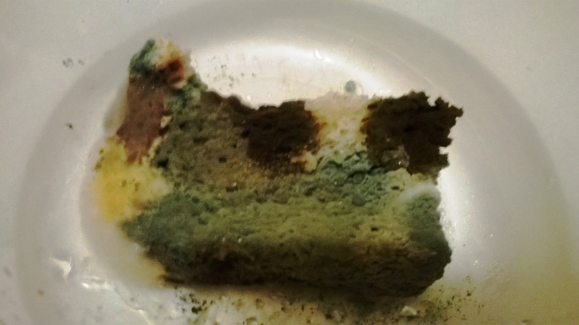
Что мы узнали?

Slide 11
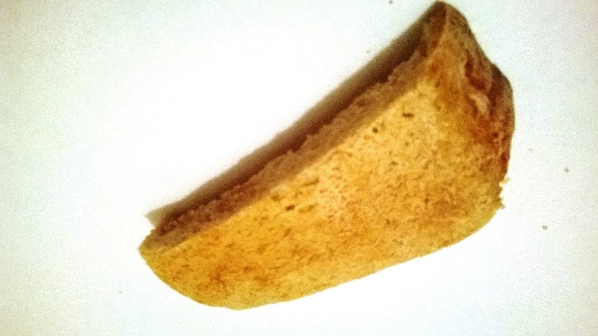
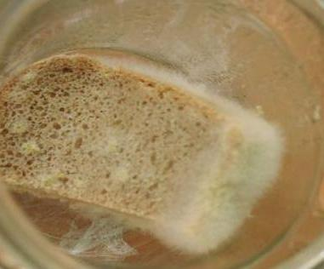
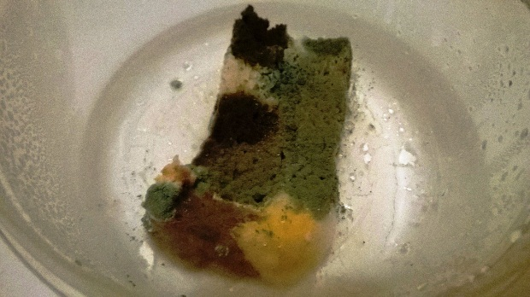
Рост плесени
Образец № 1
Образец № 2
Образец № 3

Slide 12
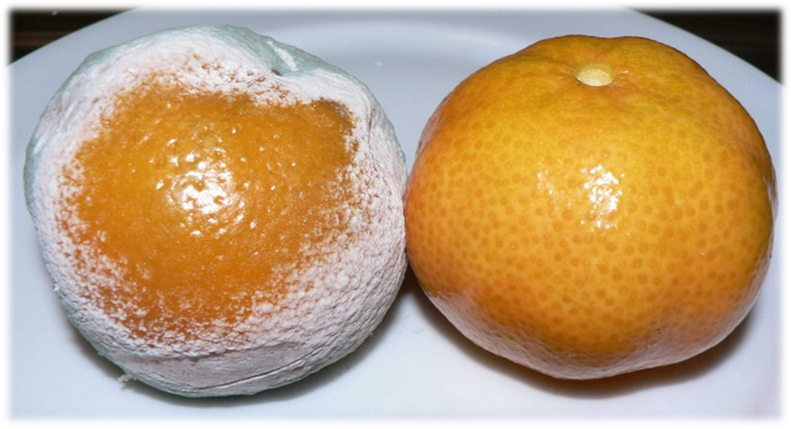
Растет ли плесень на других продуктах

Slide 13
Выводы:
1
Для роста плесени нужна влажность, тепло и отсутствие воздуха.
Нельзя хранить продукты пакетах. Они не пропускают воздух и создают условия для роста плесени.
Плесень может расти на разных продуктах питания.
2
3
Your Text

Slide 14
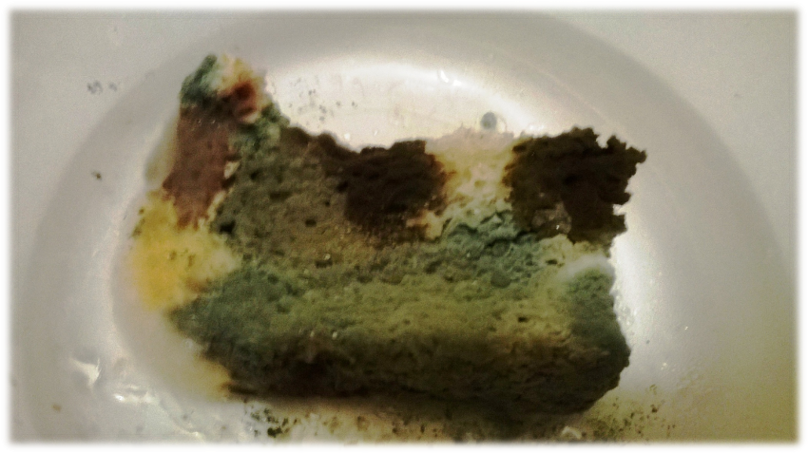
Моя гипотеза подтвердилась
Для роста плесени нужна влажность, и отсутствие воздуха. При холоде плесень распространяется медленно, и это нужно знать, чтобы защитить продукты от плесени.
Плесень - вредна.
Плесень - это яд!

Slide 15
Спасибо за внимание!

